Slide 1
Capítulo 3 - Camada Física
Arquitetura de Redes de Computadores
Redes de Computadores
Prof. David Tsai Daniel do Vale
Gabriel Soares
Gustavo Bonaldi
Rafael Trigo Rizzuto

Slide 2
Introdução
Funções da camada física
Modo de transmissão de dados
Caracteristicas de um sinal
Problemas relacionados à transmissão
Largura de banda e capacidade máxima de transmissão
Tipos de meios de transmissão com e sem fio
Processo de digitalização
Topologias de redes P2P e multiponto

Slide 3
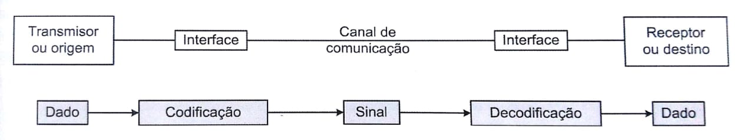
Processo de transmissão
Para ser transmitido o dado precisa ser codificado em um sinal que percorrerá o canal de comunicação, até seu destino, no qual será codificado.
Exemplo: Conversa ao telefone
Telefone Par de fios Telefone
Voz Conversão Pulsos Elétricos Conversão Voz

Slide 4
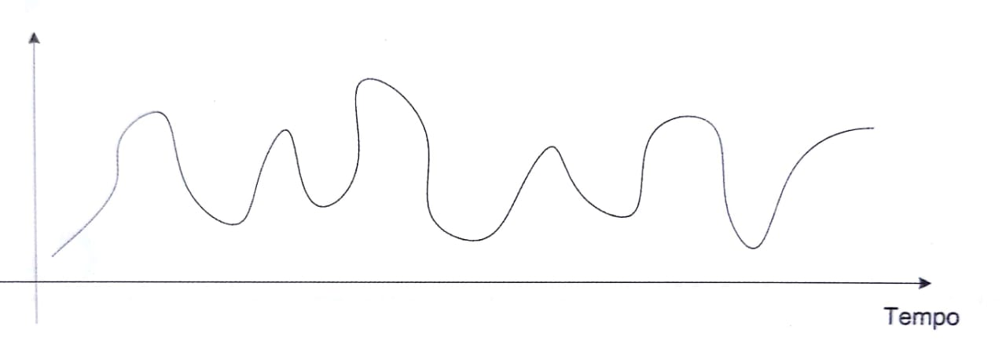
Sinais Analógicos x Digitais
Analógico: associado à ideia de valores que variam continuamente no tempo dentro de um conjunto infinito de valores. Ex: visão e audição humanas.

Slide 5
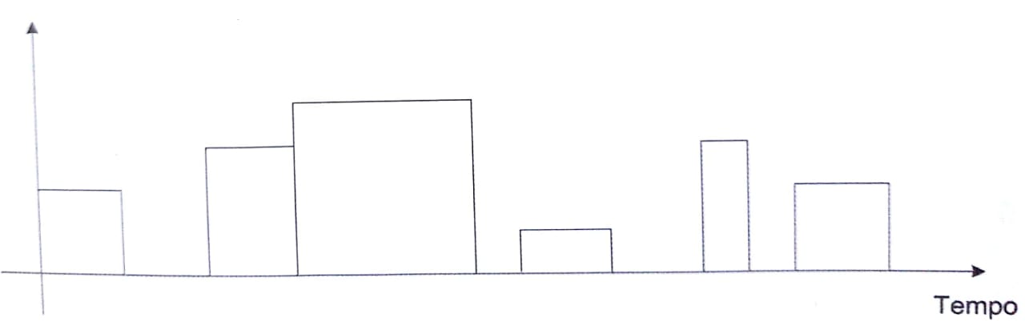
Sinais Analógicos x Digitais
Digital: associado à ideia de valores que variam de forma discreta em função do tempo dentro de um conjunto finito de valores. Ex: Computadores, pois representam dados e sinais apenas com 0 ou 1.

Slide 6
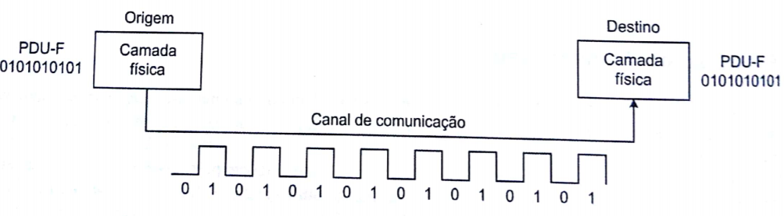
Camada física
Transmissão efetiva dos dados, representados por uma sequência de bits que formam o PDU (Protocol Data Unit) da camada física(PDU-F).
Codificado Decodificado

Slide 7
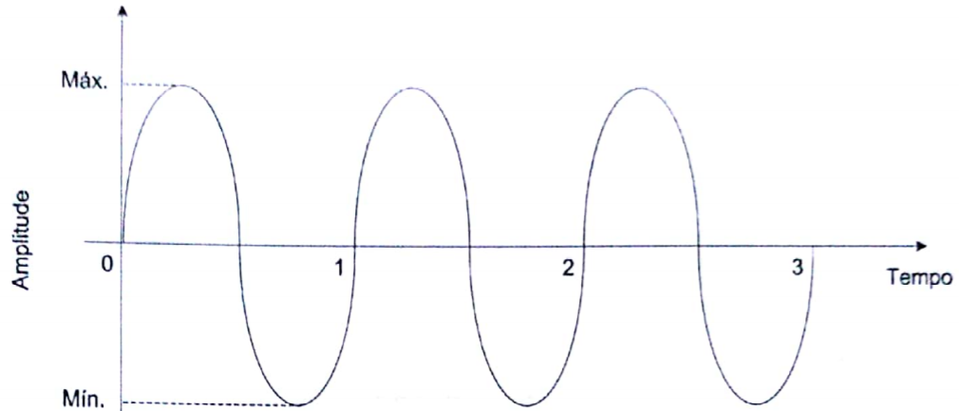
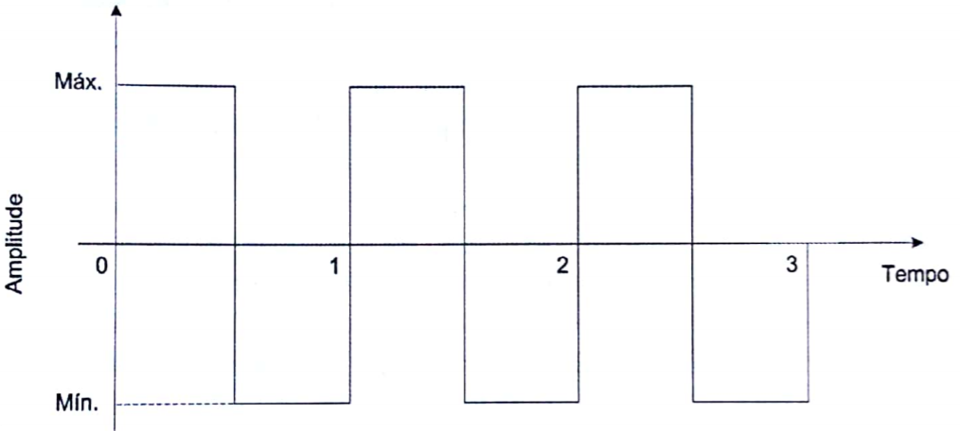
Características do Sinal
Sinal periódico: é o mais simples, pois suas características se repetem em função do tempo.
Analógico Digital

Slide 8
Amplitude
Está relacionada à potência de um sinal, geralmente medida em volts.
A amplitude do sinal analógico varia em função do tempo. Varia continuamente de zero a um valor máximo, retorna a zero, atinge um valor mínimo e retorna a zero.
A amplitude do sinal digital varia discretamente em função do tempo. Varia abruptamente de zero a um valor máximo, permanece nesse valor por um intervalo de tempo, atinge abruptamente o valor mínimo, permanece nesse valor por um intervalo de tempo e retorna a zero.

Slide 9
Frequência
É o número de vezes que o ciclo se repete no intervalo de 1 segundo. O ciclo representa a variação completa da amplitude do sinal, ou seja, a variação de zero a um valor máximo, passando por um valor mínimo e retornando a zero.
Se um sinal leva 1 segundo para completar o ciclo, a frequência do sinal é de 1 Hz.

Slide 10
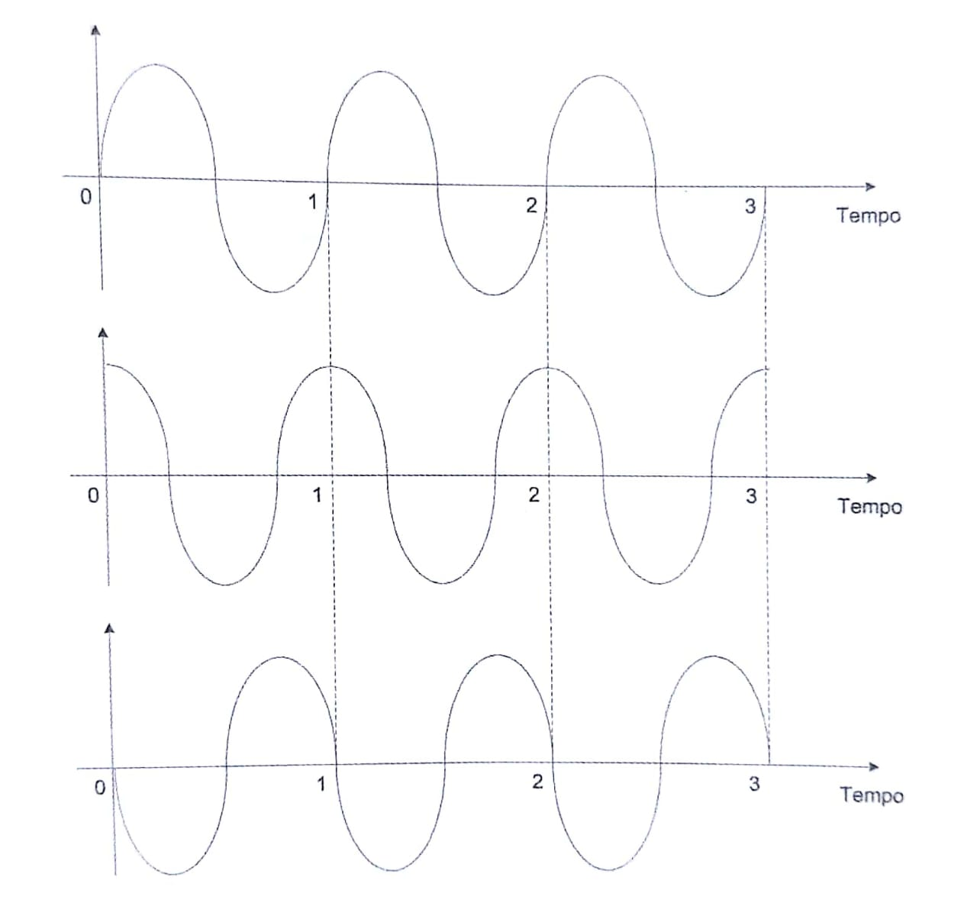
Fase
Está relacionada ao conceito de período. O período é o tempo de duração de um ciclo do sinal.
A fase pode ser definida como o deslocamento do sinal dentro do seu período de tempo.
O deslocamento é medido em graus, variando de 0° a 360°.
0°
90°
180°

Slide 11
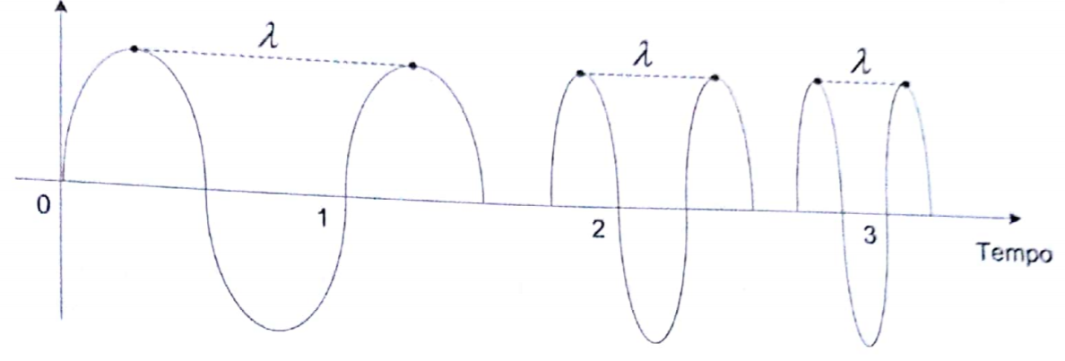
Comprimento de onda
É a distância entre dois pontos na mesma fase do sinal em dois ciclos consecutivos.
Quanto mais alta a frequência, menor o comprimento de onda.

Slide 12
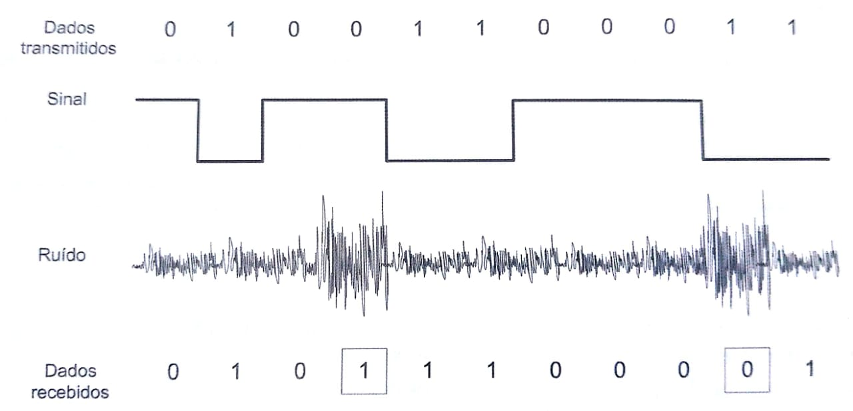
Problemas na Transimissão
Ruídos: É consequência de interferência eletromagnéticas indesejadas que provocam distorções nos sinais transmitidos e alteram seu significado.

Slide 13
Ruídos
Térmico ou branco: Consequência do aquecimento do meio em função da movimentação de elétrons.
Intermodulação: Faixas adjacentes da multiplexação podem interferir umas nas outras.
Crosstalk: Consequência de proximidade de cabos e antenas
Impulsivo: Consequência de descargas elétricas que produzem um ruído com amplitude maior que o sinal transmitido.

Slide 14
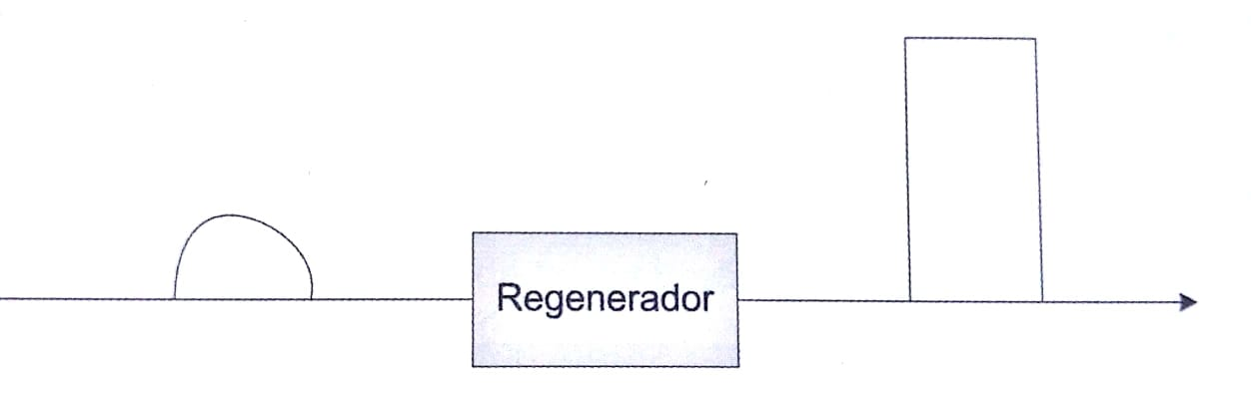
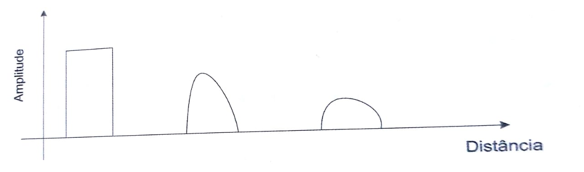
Atenuação
É consequência da perda de potência do sinal transmitido.
O meio de transmissão funciona como um filtro, reduzindo a amplitude do sinal e impedindo que o receptor decodifique corretamente o sinal recebido.

Slide 15
Largura de Banda e Capacidade de Transmissão
Largura de banda: Define o número máximo de frequências que podem ser sinalizadas em um canal de comunicação, sem que haja perdas expressivas na transmissão.
Teorema de Nyquist: relação entre a largura de banda e a capacidade máxima de transmissão CMT = 2*W. Utilizando sinalização multinível é possível atingir uma capacidade maior de transmissão: CMT = 2W * log2 * N (número de níveis implementados na sinalização).
Teorema de Shannon: este teorema permite o cálculo da capacidade máxima de transmissão, levando em consideração a presença de ruídos. 1) Calcular a RSR(relação ruído-sinal) = 10 * log10 * RSR 2) Calcular o CMT = W * log2 * (1+RSR)

Slide 16
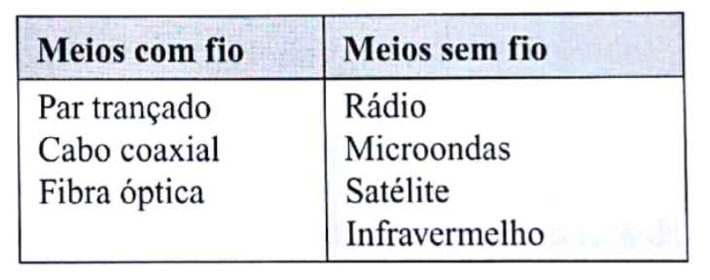
Meios de Transmissão
Notes:
O meio de transmissão serve para transportar fisicamente os sinais codificados entre o transmissor e o receptor.
Os meios de transmissão podem ser classificados em duas categorias: meios com fio e sem fio.
Na 1º Categoria existem fios ou cabos ligando o transmissor ao receptor, enquanto na 2º Categoria existe o Ar, Água ou Vácuo fazendo esse papel.

Slide 17
Características dos Meios de Transmissão
1 - Tipo de Sinalização
 | ANALÓGICA | DIGITAL
Par Trançado | SIM | SIM
Cabo coaxial | SIM | SIM
Fibra Óptica | SIM | NÃO
Rádio, Microondas e Satélite | SIM | NÃO
Infravermelho | SIM | NÃO
Notes:
Um determinado meio pode suportar sinalização analógica, digital ou ambas.
Meios de transmissão sem fio suportam apenas a transmissão de sinais analógicos, bem como transmissões utilizando fibra óptica.
(Apenas o par trançado e o coaxial permite transmissão de sinais analógicos E digitais.)
Vale ressaltar que um meio que permite apenas sinais analógicos (como a fibra óptica) permite que os dados sejam transmitidos digitalmente (ou seja, dados são digitais, mas a conexão é que é analógica). EXEMPLO: telefones celulares digitais, que transmitem a voz digitalizada utilizando sinais analógicos.

Slide 18
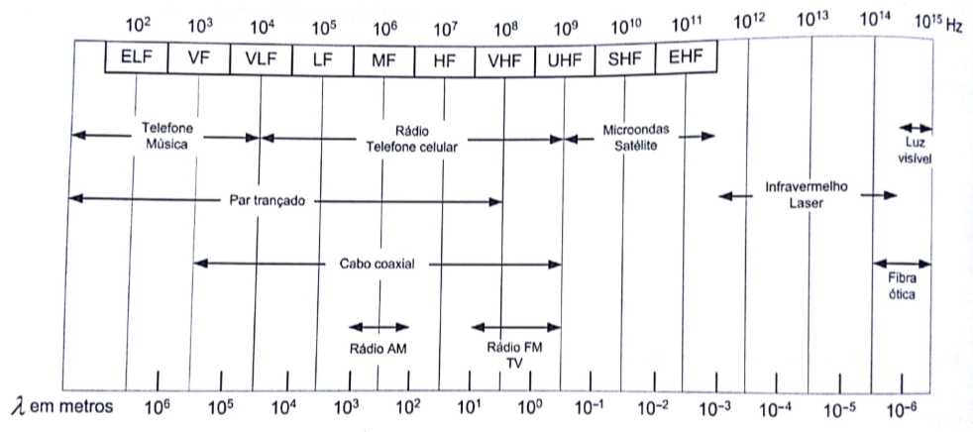
Características dos Meios de Transmissão
2 - Largura de banda e capacidade de transmissão
Notes:
A partir deste espectro de frequências, é possível verificar a largura de banda do meio e calcular sua capacidade de transmissão máxima.
Olhando para a imagem, pode-se observar que frequências mais altas oferecem maior largura de banda e consequentemente, maiores taxas de transmissão.
Esse espectro é importante principalmente para conexões sem fio, pois quanto mais baixa a frequência, mais fácil para o sinal ultrapassar barreiras físicas como paredes e montanhas.

Slide 19
Características dos Meios de Transmissão
3 - Confiabilidade
4 - Segurança
5 - Instalação e manutenção
6 - Custo
Notes:
3 - A confiabilidade de um meio de transmissão está associada à sua capacidade de ser menos suscetível a problemas na transmissão, como ruídos e atenuação. De modo geral, as transmissões sem fio são mais suscetíveis a problemas do que as transmissões com fio.
4 - A segurança de um meio de transmissão está associada a sua capacidade de garantir a confidencialidade das informações trafegadas ou, pelo menos, dificultar o processo de escuta indevida dos dados. No caso das conexões com fio, é necessário contato físico com o meio de transmissão (ou seja, mais difícil de interceptar) enquanto nas conexões sem fio, o sinal pode ser facilmente interceptado (por isso os dados devem ser sempre criptografados).
5 - Varia de acordo com o tipo do meio e as interfaces de comunicação (número de dispositivos que os separam). Transmissões sem fio são mais fáceis de se instalar, umas vez que não haverá a exigência de um monte de fios espalhados pelo local.
6 - O custo envolve os custos de instalação e manutenção, além do próprio meio de transmissão. De modo geral, quanto maiores o número de dispositivos e a distância que os separam, maior será o custo.

Slide 20
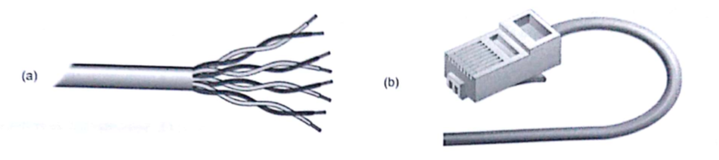
Par trançado
Notes:
Consiste em dois fios de cobre cobertos por material de plástico, enrolados de forma espiral para reduzir efeito de ruídos. Ele suporta tanto a sinalização analógica quanto digital.
Ele é comumente utilizado no sistema telefônico e em redes locais Ethernet.

Slide 21
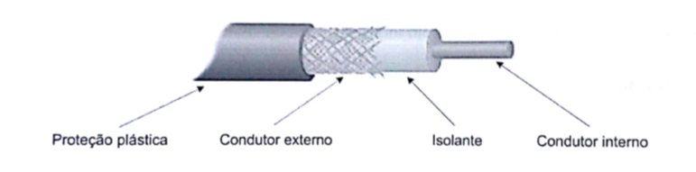
Cabo coaxial
Notes:
Formado por dois condutores, um interno e um externo.
Entre os condutores existe um material isolante. O condutor externo é uma malha metálica que serve de blindagem para o condutor interno, feito de cobre. Esse cabo também é revestido por uma proteção plástica.
Permite sinalização tanto analógica quanto digital, e é utilizado principalmente no sistema de TV a cabo.

Slide 22
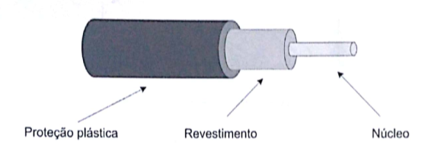

Fibra Óptica
Notes:
A fibra óptica utiliza a luz para a transmissão de dados.
O cabo de fibra óptica consiste em um núcleo de vidro ou plástico muito fino, e é coberto por uma proteção plástica.
Dentre suas vantagens, oferece uma grande largura de banda e capacidade de transmissão.
É imune a ruídos e por isso mais segura.
Como desvantagem está o seu alto valor de custo em relação aos outros cabos.

Slide 23
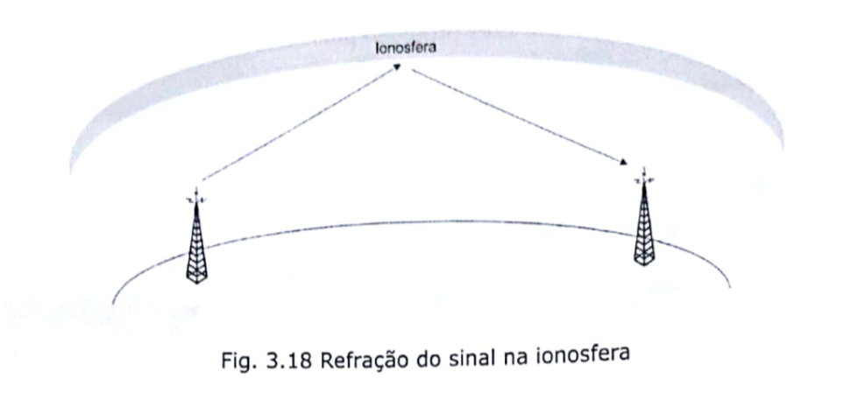
Rádio
Notes:
Na transmissão por rádio, os sinais são transmitidos em todas as direções, ou seja, não há necessidade de o transmissor e o receptor estarem alinhados entre si.

Slide 24
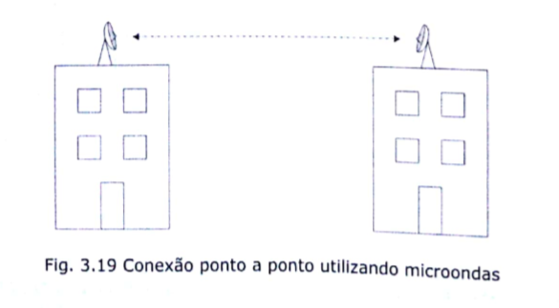
Microondas
Notes:
A tranmissão na faixa de microonda utiliza antes direcionais, ou seja, funcionam no esquema ponto a ponto (há necessidade de estarem alinhadas há uma distância máxima de 48km, variando de acordo com a altura em que estão posicionadas).
São largamente utilizadas no sistema de telefonia e por emissoras de TV.

Slide 25
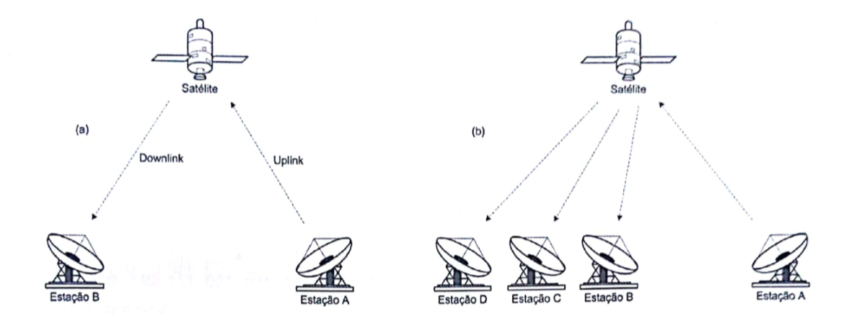
Satélite
Notes:
A comunicação por satélite utiliza estações terrestres e satélites que ficam em órbita da Terra e funcionam como repetidores.
Na primeira figura, a estação terrestre A transmite um sinal para o satélite que recebe, amplifica e retransmite o sinal para a estação terrestre B.
Na segunda figura, o mesmo ocorre, mas o sinal é retransmitido para várias estações terrestres, o que é chamado de comunicação multiponto.
Sua grande vantagem é a cobertura geográfica que lhe proporciona grande alcance.

Slide 26
Infravermelho
Não ultrapassa obstáculos como paredes;
Indicado para conexão de dispositivos próximos (em um mesmo ambiente);
Utilizado para conexão de periféricos (como teclados e mouse sem fio);
Largamente utilizado em aparelhos de controle remoto;
Notes:
.

Slide 27
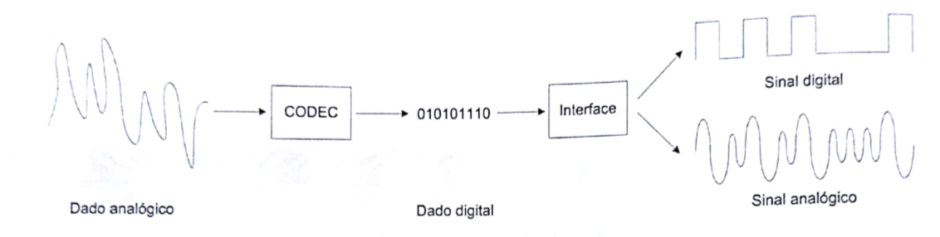
Digitalização
Dados na rede estão sempre em formato digital e podem ser transmitidos como sinais analogicos ou digitais, mas para que o analagocio (audio, video etc) seja transmitido ele precisa ser convertido para digital, por um processo chamado digitalização.
Notes:
Pra a digitalizacao acontecer é usado o codec(codificador, decodificador), ele converte de analogico para digital e depois para analogico de novo. Entao ele converte em digital para transmitir e depois decodifica pra analogico

Slide 28
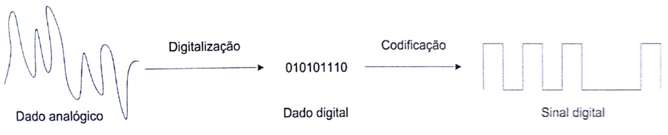
Sinalização Digital
Técnica que utiliza sinais digitais para a transmissão de dados digitais ou analógicos.
No caso do digital, a informação ja esta pronta para ser transmitida, basta ser codificada para sinal digital
No caso do analogico, as informações devem ser convertidas para o formato digital (digitalização) e depois codificadas em sinal digital.

Slide 29
Sinalização Digital
A forma mais simples é a codificação NRZ-L (Non Return to Zero-Level). Ela estabelece uma voltagem para o bit 1 e um outro valor para o bit 0, normalmente -3 volts para bit 1 e +3 volts para o bit 0.
NRZ-I (Non Return to Zero Invert) é uma variação da acima, 0 é representado pela não variação do sinal anterior e o bit 1 é quando há variação.

Slide 30
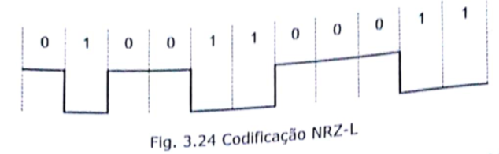
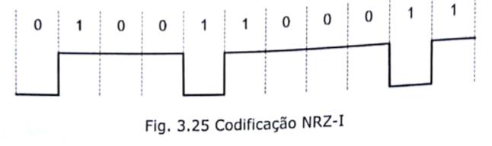

Slide 31
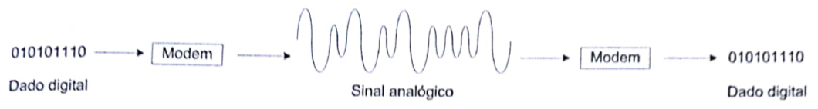
Sinalização Analógica
Técnica que utiliza sinais analógicos para a transmissão dos dados.
Muito utilizada em telefonia
Utliza o modem para modulacao do sinal na origem e a demodulacao no destino
Notes:
Utilizada quando não é possível usar a digital, pois o sinal digital só pode ser implementado em par trançado e cabo coaxial e ainda tem o fator distância.
Transmissões sem fio e por fibra otica podem utilizar apenas sinalização analogica.

Slide 32
Modulação
Existem 3 técnicas de modulação
Chaveamento por deslocamento de amplitude
Chaveamento por deslocamento de frequência
Chaveamento por deslocamento de fase

Slide 33
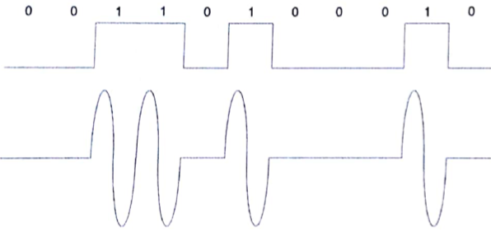
Chaveamento por deslocamento de amplitude
Notes:
A amplitude da onda portadora é modulada de forma a representar os bits 0 e 1
Fibra otica

Slide 34
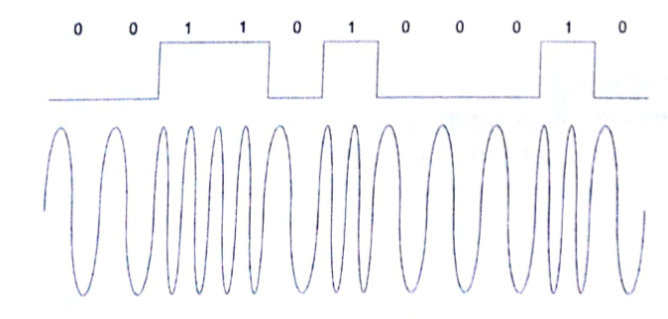
Chaveamento por deslocamento de frequência
Notes:
A frequencia da onda portadora é modulada de forma a representar os bits 0 e 1
Muito utilizado no sem fio

Slide 35
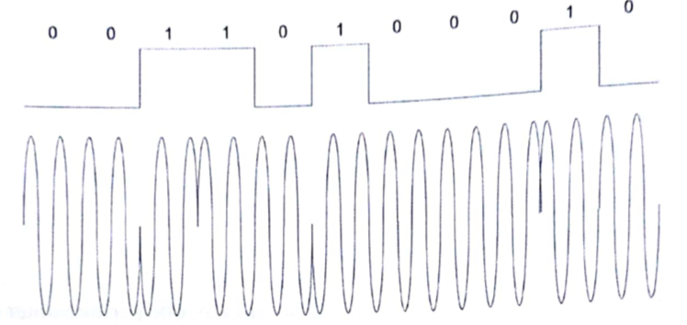
Chaveamento por deslocamento de fase
Notes:
A fase da onda portadora é modulada de forma a representar os bits 0 e 1

Slide 36
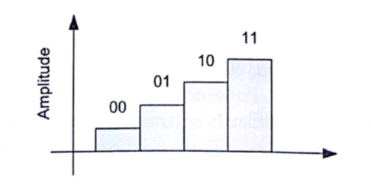
Sinalização Mutinível
Monobit, exemplos anteriores
Digital e Analogico
Existe uma relação entre o número de bits que irá transmitir e o numero de sinais distintos.
Notes:
O que foi apresentado ate entao , so codifica um bit por sinal, 0 ou 1, é chamada de sinalizacao monobit
É possivel aumenta a taxa de transmissão enviando um numero maior de bits por sinal, utilizando a sinalizacao multinivel
Na figura temos 4 sinais digitais distintos, cada um permite representar 2 bits (dibit), o que permite dobrar a capacidade da transmissão. Temos a tribit tbm
O dibit é utilizado nas redes gigabits

Slide 37
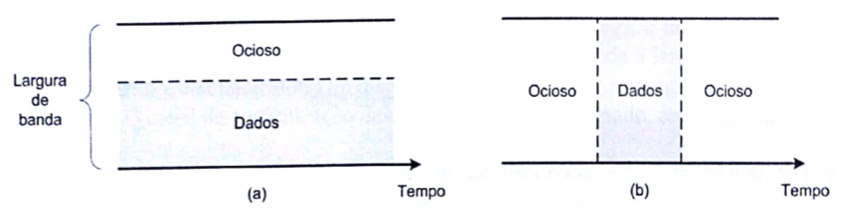
Multiplexação
Permite que várias transmissões independentes sejam realizadas no mesmo meio de transmissão.
Maximizar a utilização do meio, reduzir custos de comunicação.
Notes:
Essa tecnica é possivel por dois motivos, primeiro a largura da banda do meio de transmissão que é maior que o necessário, segundo o meio pode estar sendo utilizado na capacidade maxima, porem nao o tempo todo, deixando espaço

Slide 38
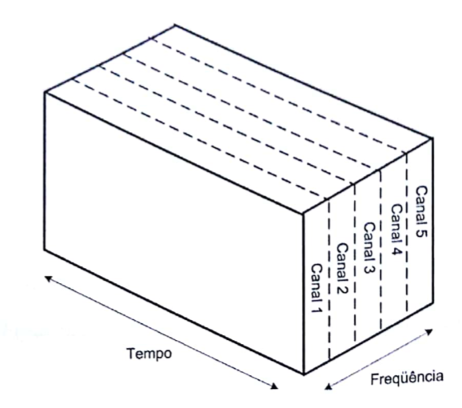
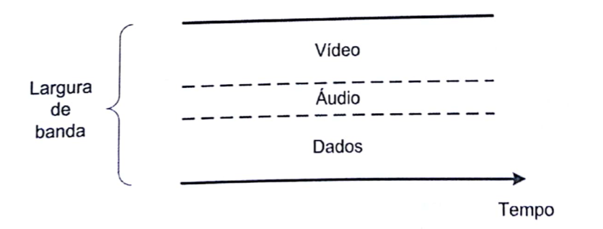
Multiplexação por divisão de frequência
Largura de banda é divídida em canais ou faixas de comunicação e cada um pode ser utilizado para a transmissão de dados de forma independente.
Notes:
Na figura a banda esta dividida em cinco canais, cada um independente do outro, o que permite transmissões de tipos de informação de diferentes tipos no mesmo meio

Slide 39
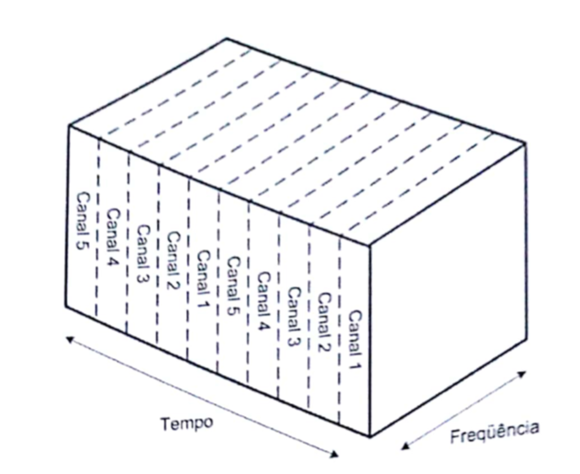
Multiplexação por divisão de tempo
Não é dividida em canais, como a anterior. Cada dispositivo utiliza toda a largura de banda por um intervalo de tempo determinado, chamado slot.
Notes:
Telefonia digital, somente dados digitais

Slide 40
Transmissão simplex, half-duplex e full-duplex
Classificada segundo a direção do fluxo de dados entre transmissor e receptor.
Simplex - unidirecional - radio televisao controle remoto, raramente usada
Half-duplex - bidirecional, mas nao simultanea - walkie talkie, ethernet + hubs
Full-duplex - bidirecional, ao mesmo tempo, fibra ótica
Notes:
Half duplex, tempo de turnaround

Slide 41
Transmissão Serial e Paralela
Definida dependendo da forma que os sinais são encaminhados entre o transmissor e o receptor.
Serial: os sinais são transmitidos um após o outro através do canal de comunicação. O padrão mais conhecido para transmissões seriais é o EIA-232-F, utilizados em impressoras seriais, terminais e modens.
Paralela: os sinais são transmitidos simultaneamente através do canal de comunicação. Pode ser implementada utilizando canais de comunicação independentes ou apenas um único meio de transmissão.
Paralela tem melhor performance mas usada apenas para curta distância devido ao custo.

Slide 42
Transmissão assíncrona e síncrona
Assíncrona: um transmissor e seus respectivos receptores se mantém sincronizados com base em cada caractere que foi enviado e recebido, byte por byte, utilizando um bit de início e finalizado por um ou dois bits de término.
Síncrona: existem relógios nos receptores e transmissores e esses relógios que se mantém sincronizados, ou seja, existe uma relação no momento em que o sinal é gerado e o momento em que o sinal é colhido. E a transmissão é feita por blocos de caractere ou bits, diferente da assíncrona que é caractere por caractere.
A transmissão síncrona é mais eficiente que a assíncrona, no entanto o processo é mais custoso por exigir interfaces mais precisas.

Slide 43
Topologias de rede
A topologia de rede define como os dispositivos estão fisicamente conectados. E são classificadas, normalmente, em ponto a ponto ou multiponto.
Ponto a ponto: existe uma conexão dedicada ligando dois dispositivos, ou seja, não existe compartilhamento físico do canal de comunicação. Ex: totalmente ligada, estrela, hierárquica, distribuída.
Multiponto: já nas redes multiponto, o canal de comunicação é compartilhado por todos os dispositivos de rede. Ex: barra, anel.

Slide 44
Topologia totalmente ligada
Todos os dispositivos estão ligados aos demais através de ligações ponto a ponto, ou seja, numa rede com N dispositivos teremos N*(N-1)/2 conexões. Essa topologia oferece excelente desempenho, pois todos os dispositivos estão diretamente conectados, além da alta disponibilidade, pois oferece vários caminhos alternativos para se alcançar o mesmo destino.
As grandes desvantagens desta topologia são seu custo de instalação, custo e manutenção e escalabilidade. Por exemplo, como cada dispositivo está conectado aos demais, adicionar um novo dispositivo significa criar (N-1) conexões com todos os outros dispositivos já conectados.

Slide 45
Topologia em estrela
Na topologia em estrela, todos os dispositivos estão conectados ponto a ponto em um dispositivo central ou concentrador. Quando um dispositivo quer se comunicar com outro dispositivo que não o concentrador, a origem envia a mensagem primeiro para o dispositivo central, que encaminha a mensagem para o destino.
A grande vantagem dessa topologia é sua simplicidade e baixo custo. E a grande desvantagem está na baixa disponibilidade, pois dependem integralmente de um dispositivo central para o funcionamento da rede.

Slide 46
Topologia hierárquica
Também chamada de topologia em árvore, é bastante semelhante à estrela, porém existe uma hierarquia organizando os dispositivos. Nessa topologia, um dispositivo para se comunicar com os demais deve passar por um ou mais concentradores intermediários até chegar ao destino.
A grande vantagem desta topologia é sua escalabilidade, pois existe a possibilidade de se ampliar a rede apenas adicionando concentradores e criando outros níveis.
As desvantagens, também são semelhantes às da topologia em estrela, ou seja, caso um concentrador tenha um problema, todos os dispositivos ligados à ele não poderão se comunicar além de não terem acesso ao restante da rede.

Slide 47
Topologia distribuída
Nas topologias em estrela e hierárquica, qualquer problema com o dispositivo central impossibilita a comunicação. Na totalmente ligada não existe esse problema, porém o custo é inviável. Na topologia distribuída existem alguns caminhos alternativos entre os vários dispositivos de rede, de forma a oferecer maior disponibilidade.
A topologia distribuída oferece boa disponibilidade e escalabilidade, além de uma boa relação custo-desempenho.

Slide 48
Topologia em barra
Na topologia em barra, os dispositivos são conectados ao mesmo meio de transmissão e todos compartilham o mesmo barramento, tanto para receber como para enviar mensagens. As vantagens desta topologia são sua simplicidade e baixo custo, porém oferece várias desvantagens, por exemplo: qualquer problema com o meio, como o rompimento de um cabo, todos os dispositivos ficam incomunicáveis. Além da disponibilidade, redes em barra possuem limite máximo de dispositivos que podem ser conectados ao meio, que limita sua escalabilidade.

Slide 49
Topologia em anel
Na topologia em anel, os dispositivos compartilham o mesmo canal de comunicação, que tem forma de um anel. As vantagens e desvantagens desta topologia são semelhantes às topologias em barra. É utilizada em redes locais.
Como o anel é compartilhado por várias estações, é necessário um protocolo de controle de acesso ao meio. O mais conhecido é o processo de token. Nesse protocolo, o token circula pelo anel e funciona como uma permissão para o acesso ao meio.

Slide 50
Questões
1 - O que distingue dados e sinais?
2 - Qual a diferença entre dados analógicos e digitais? Dê um exemplo de cada um
3 - O que é amplitude de um sinal?
4 - Qual o pior tipo de ruído?
5 - Como o problema da atenuação pode ser resolvido?

Slide 51
Respostas
1 - O que distingue dados e sinais?
Dado é a informação armazenada no dispositivo de origem que se deseja transmitir para o dispositivo de destino. Para ser transmitido, o dado precisa ser codificado em um sinal que percorrerá o canal de comunicação até chegar ao destino, onde será decodificado.
Por exemplo, quando alguém fala ao telefone, a voz (dado) é codificada em pulsos elétricos (sinal) e transmitida utilizando o par telefônico (canal de comunicação).

Slide 52
Respostas
2 - Qual a diferença entre dados analógicos e digitais? Dê um exemplo de cada um
Analógico está associado à ideia de valores que variam continuamente no tempo dentro de um conjunto infinito de valores. Por exemplo, a visão e a audição humanas envolvem o tratamento de dados e sinais analógicos.
Digital está associado à ideia de valores que variam de forma discreta em função do tempo dentro de um conjunto finito de valores. Computadores são considerados digitais porque representam dados e sinais apenas com dois valores: 0 ou 1.

Slide 53
Respostas
3 - O que é amplitude de um sinal?
A amplitude de um sinal está relacionada à sua potência e geralmente é medida em volts.
A grande diferença entre os sinais analógico e digital é como a amplitude varia em função do tempo (enquanto no sinal analógico a amplitude varia continuamente, no sinal digital a amplitude varia discretamente em função do tempo).

Slide 54
Respostas
4 - Qual o pior tipo de ruído?
O ruído impulsivo é considerado o maior problema na transmissão de dados, uma vez que sua ocorrência e intensidade são imprevisíveis.
Ruídos impulsivos são consequência de descargas elétricas que produzem um ruído com amplitude maior que o sinal transmitido. Suas fontes podem ser diversas, mas algumas delas são: motores, raios ou mau funcionamento de algum dispositivo de comunicação.

Slide 55
Respostas
5 - Como o problema de atenuação pode ser resolvido?
Problemas de atenuação podem ser resolvidos utilizando equipamentos especiais que recuperam a potência original do sinal.
No caso de sinais analógicos, utilizam-se amplificadores para recuperar o sinal, enquanto em sinais digitais utilizam-se regeneradores ou repetidores.

